Slide 1


CHE6111 Қатты жанғыш қазбалардың химиялық технологиясы
Оқытушы: Керимкулова Айгуль Жадраевна хим.ғыл.канд., «Химиялық және биохимиялық инженерия» кафедра қауымдастырылған профессоры
kerimkulova07@mail.ru

Slide 2
Мазмұны
1ҚЖҚ термиялық өңдеудің ұшқыш өнімдері
2 Ұшқыш өнімдердің құрамы
3 Ұшқыш өнімдерді ұстаудың жалпы принциптері

Slide 3
Дәріс аяқталған соң Сіз білесіз:
1ҚЖҚ термиялық өңдеудің ұшқыш өнімдерін
2 Ұшқыш өнімдердің құрамын
3 Ұшқыш өнімдерді ұстаудың жалпы принциптерін

Slide 4
ҚЖҚ термиялық өңдеудің ұшпа өнімдері
Ұшқыш өнімдердің құрамы
Өте күрделі полигетероконденсацияланған жүйелер болып табылатын қатты қазбалы отындар термиялық тұрақсыз. ҚЖҚ біріншілік трансформациясы кезінде көптеген тұрақсыз қосылыстар мен бос радикалдар түзіледі. Олар салыстырмалы түрде тұрақты қатты қалдық пен ұшпа өнімдердің түзілуімен әртүрлі өзгерістерге ұшырайды.
Соңғысы, өз кезегінде, жоғары температурада тұрақтырақ заттардың түзілуімен одан әрі өзгерістерге ұшырауы мүмкін.
Ұшқыш өнімдердің шығымы мен құрамы бастапқы қазба отынының табиғатына (элементтік құрамы, метаморфизм дәрежесі), термиялық өңдеу жағдайларына (температура, жоғары температура аймағында болу ұзақтығы, пештің дизайны және т.б.) байланысты.

Slide 5
Ұшқыш өнімдердің құрамы
Ұшқыш өнімдердің құрамына міндетті түрде қарапайым температурадағы газ тәрізді заттар (сутегі, метан, көміртегі тотығы және көмірқышқыл газы), барлық кластағы көмірсутектер және су кіреді.
Құрамында оттегі бар қосылыстар фенолдармен, кетондармен және карбон қышқылдарымен, сондай-ақ конденсацияланған циклдік қосылыстармен ұсынылған.
Құрамында азот барларға аминдер, пиридин, хинолин, карбазол қатарының циклді қосылыстары жатады. Ұшқыш өнімдердің құрамында күкірт бар компоненттер күкіртті сутегімен, меркаптандармен, күкірт көміртегімен және т.б.Ұшқыш өнімдердің құрамына минералды қоспалардың ыдырауы кезінде бөлінетін кейбір компоненттер де кіреді, мысалы, хлоридтердің термиялық түрленуі кезінде түзілетін аммоний хлориді.
Осылайша, ұшпа өнімдердің құрамы өте күрделі және бақылау әрекеттерінің әртүрлі комбинацияларына байланысты, бұл сенімді болжауды қиындатады.

Slide 6
Ұшқыш өнімдердің құрамы
Гетероатомдармен көміртегі байланыстарының тұрақтылығы C-O_C-S_C-N қатарында жоғарылайтыны белгілі, сондықтан отынды төмен температурада өңдеу өнімдерінде (400-450 С) құрамында оттегі бар заттар көп, ал аммиактың, пиридиннің және хинолиннің айтарлықтай мөлшері ұшпа өнімдерде тек 600 С жоғары температурада пайда болады.
Термиялық өңдеудің ұшпа өнімдері шартты түрде газ, шайыр, табиғи бензин, ағынды су болып бөлінеді. Бензинге (шикі бензол) 40 С жоғары температурада қайнайтын, бірақ газдағы парциалды қысымы төмен болғандықтан атмосфералық қысымда және қарапайым газды салқындату температурасында конденсацияланбайтын заттар жатады.
Қалыпты жағдайда конденсацияланатын заттар шайыр түзеді.Газды салқындату жағдайына байланысты газ бензинінің шығымы мен құрамы айтарлықтай өзгеруі мүмкін.

Slide 7
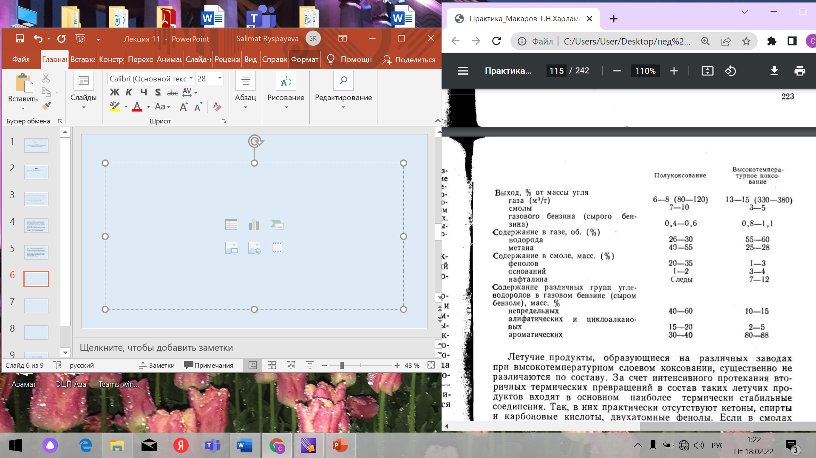
Ұшқыш өнімдердің құрамы
Жоғары температурада қабатты кокстеу кезінде әртүрлі зауыттарда түзілетін ұшпа өнімдер құрамы жағынан айтарлықтай ерекшеленбейді.Төмен температуралық термиялық өңдеу өнімдерінің құрамы көбінесе бастапқы қатты отынның табиғатына байланысты. Сонымен, шымтезек пен қоңыр көмірдің жартылай кокстелетін шайырларында 2,5%-ға дейін карбон қышқылдары болады, ал көмір шайырларында олар іс жүзінде жоқ.

Slide 8
Ұшқыш өнімдердің құрамы
Кокстеу өнеркәсібі пластмасса мен бояғыштарды өндіру үшін қолданылатын нафталин мен антраценнің негізгі жеткізушісі болып табылады; кресол - синтетикалық шайырларды, пестицидтерді және тұрақтандырғыштарды өндіру үшін; пиридиндік және хинолиндік негіздер – әр түрлі физиологиялық белсенді заттарды, қара көміртекті алу үшін қажетті полициклді ароматты көмірсутектердің қоспаларын алу үшін. Кокс газы отын ретінде пайдаланылады және құнды химиялық шикізат болып табылады.
Ол жылына 2 миллион тоннадан астам сутегі мен 1 миллион тоннадан астам этилен мен этан өндіруге қабілетті.Көмірді төмен температурада өңдеу өнімдері мұндай құндылықты көрсетпейді. Біріншілік шайырлар – жартылай кокстелетін шайырлар құрамында ароматты көмірсутектердің аз мөлшері болады.

Slide 9
Ұшқыш өнімдердің құрамы
Жоғары температурада кокстеуден алынған шикі бензол хош иісті көмірсутектердің қоспасы болып табылады және маңызды химиялық шикізат болып табылады. Оның құрамында тұрақсыз қанықпаған көмірсутектердің көп мөлшері бар.
Жоғары температуралы қабатты кокстеу пештерінде ұшпа өнімдердің шығымы мен құрамына шатыр астындағы кеңістіктегі термиялық ыдыраудың екіншілік процестері көбірек әсер етеді. Бұл процестердің қарқындылығы ұшпа өнімдердің шатыр астындағы кеңістікте тұру уақытына және, тиісінше, оның көлеміне байланысты.
Төбе астындағы кеңістіктің температурасы кокс пештерінің қыздыру камераларындағы қыздыру деңгейіне байланысты болғандықтан, бұл деңгей кокстелетін көмірдің ықтимал шөгуін ескере отырып таңдалуы керек.

Slide 10
Ұшқыш өнімдерді ұстаудың жалпы принциптері
ТГИ термиялық өңдеу кезінде ұшқыш өнімдер пештерден 400-450 С (жартылай кокстеу) немесе 650-800 С (кокстеу) температурада шығады. Әрбір зауыт ұшпа заттармен жұмыс істеу және химиялық заттарды ұстау үшін белгілі бір ретті пайдаланады. Кестеде. 5.1-кестеде дүние жүзіндегі көптеген кокс зауыттарында қабылданған ұшпа заттарды алу тәртібі көрсетілген.
Газдан өнімдерді алу процесінің ерекшелігі барлық кезеңдерінде су буымен қаныққан газ салқындатылады. Бұл газдың температурасының кез келген ауытқуы конденсацияны немесе ылғалдың булануын тудырады, бұл техникалық қиындықтарды тудырады және газ құбырларын конденсатты жою жүйесімен жабдықтау қажеттілігіне әкеледі.

Slide 11
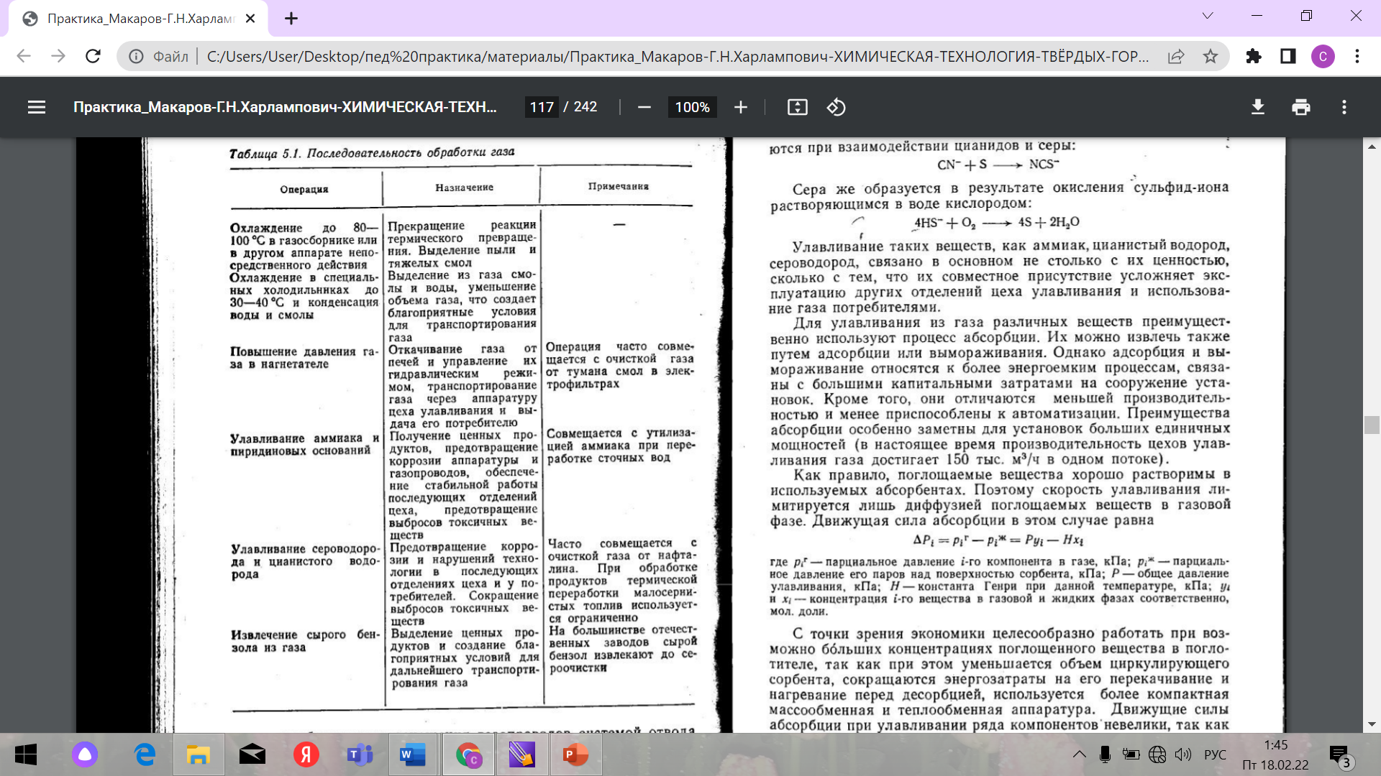
Ұшқыш өнімдерді ұстаудың жалпы принциптері

Slide 12
Ұшқыш өнімдерді ұстаудың жалпы принциптері
Аммиак, цианид сутегі, күкіртсутек сияқты заттардың ұсталуы негізінен олардың құндылығынан емес, олардың біріккен болуы ұстау цехының басқа учаскелерінің жұмысын және тұтынушылардың газды пайдалануын қиындатады.
Газдан әртүрлі заттарды алу үшін негізінен сіңіру процесі қолданылады. Оларды адсорбция және мұздату арқылы да алуға болады. Бірақ олар энергияны көп қажет етеді және өнімділігі төмен.Түсіру тиімділігін арттыру үшін процесс қысымын арттырған жөн.

Slide 13
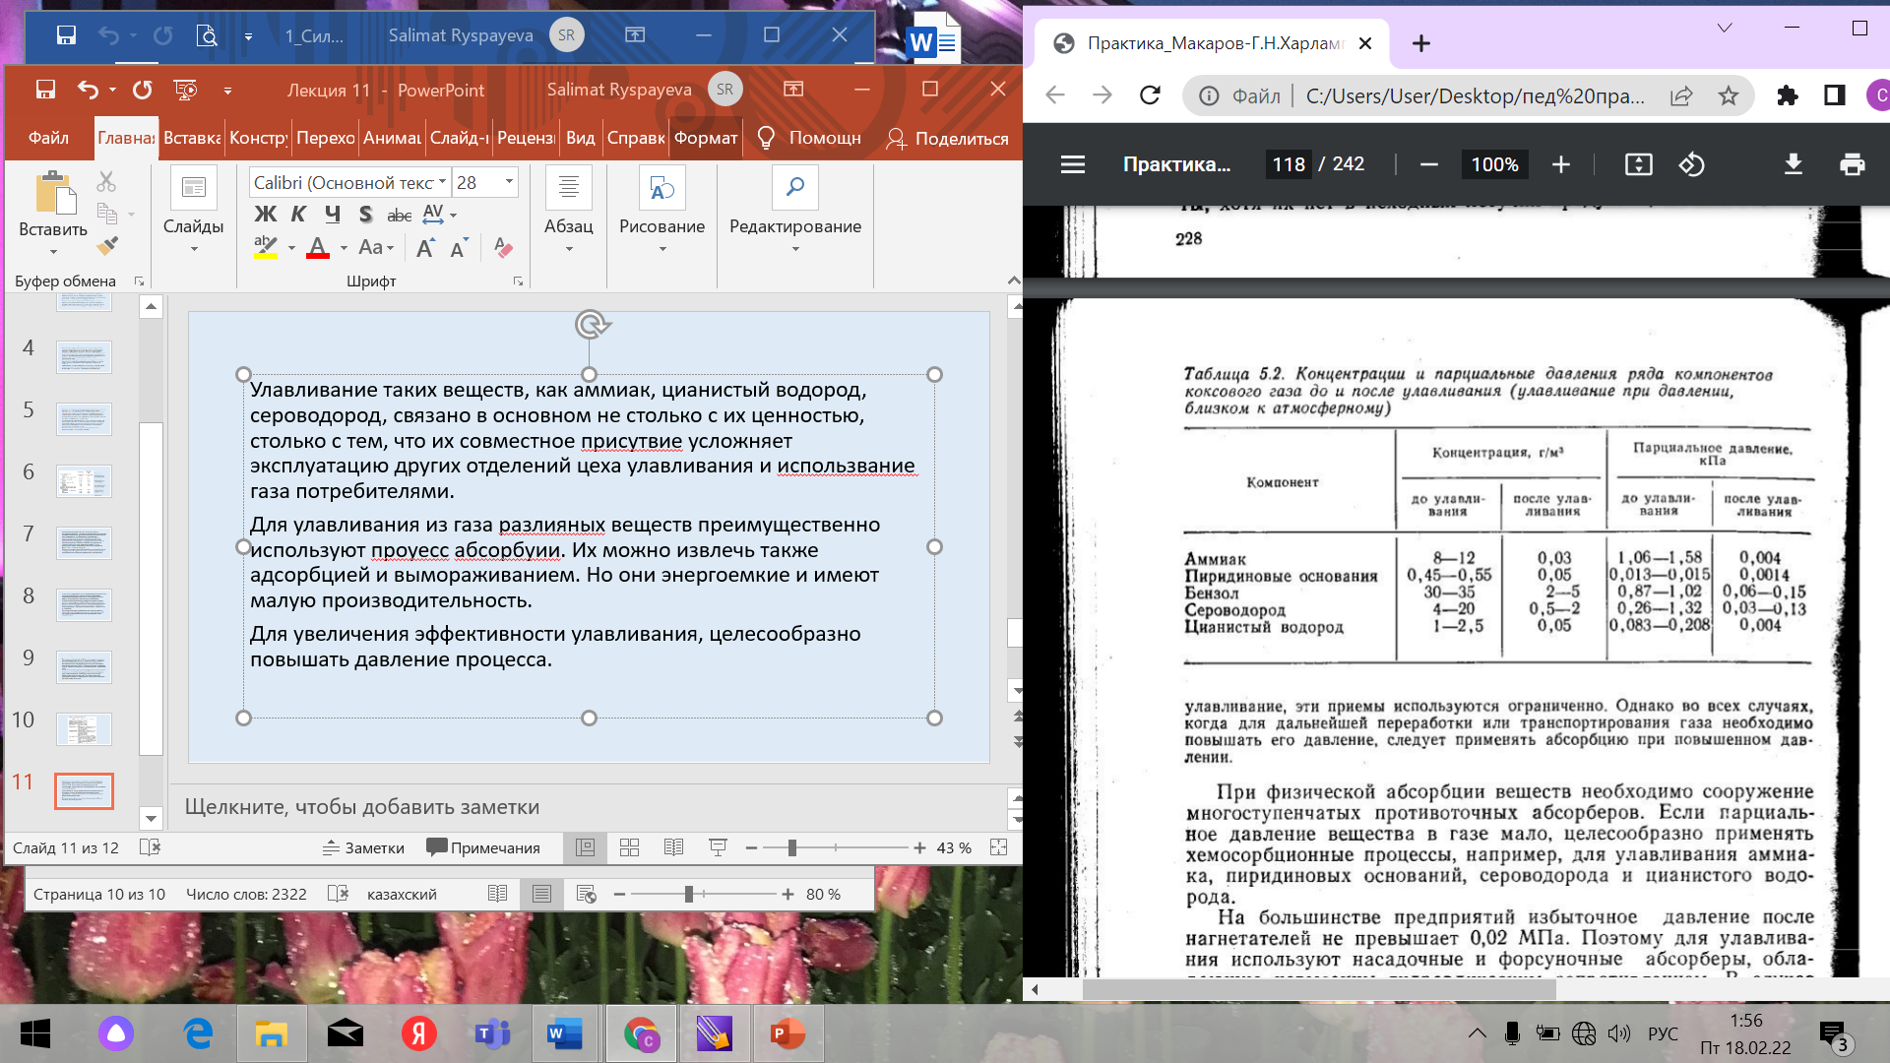
Ұшқыш өнімдерді ұстаудың жалпы принциптері
Заттардың физикалық сіңірілуі көп сатылы қарсы ағынды сіңіргіштердің құрылысын қажет етеді. Газдағы заттың парциалды қысымы төмен болса, химисорбция процестерін қолданған жөн, мысалы, аммиакты, пиридиндік негіздерді, күкіртті сутек пен цианид сутегін алу.

Slide 14
Ұшқыш өнімдерді ұстаудың жалпы принциптері
Жабдықтарды есептеу және ұстау технологиясын таңдау кезінде ескерілетін маңызды критерийлердің бірі - тұтылу толықтығы немесе газдағы заттың қалдық құрамы және абсорбцияның әртүрлі нұсқаларын пайдаланған кезде сорбенттің сіңірілетін зат үшін сыйымдылығы.
Айналымдағы ерітіндінің массасының % немесе г/дм3 түрінде көрсетілген сорбенттің сыйымдылығы жүйеге түсуге қажетті абсорбент мөлшерін анықтауға мүмкіндік береді. Тұтқынға алынған заттың 1 тоннасына электр, жылу және су шығыны осы шамаға байланысты

Slide 15
Назарларыңызға рахмеет!!

